Slide 1
Анализ результатов ЕГЭ и мероприятия по совершенствованию системы подготовки к экзамену в 2018 году
Учитель МБОУ СОШ №2
Скрябина О.А.

Slide 2
Материалы
Итоговые таблицы (управление образования)
Анализ результатов ГИА-11 в 2017 году
(РЦОИ)

Slide 3
Средний балл по г. Лобня относительно среднего балла по МО

Slide 4
Статистика в сравнении

Slide 5
Преодоление среднего балла МО по школам
 | Не участвовали |  | ниже среднего |  | Выше среднего
 | №1 | №2 | №3 | №4 | №5 | №6 | №7 | №8 | №9 | №10 | Лицей | Луговская
2014 |  |  |  |  |  |  | 1 | 2
2015 | 3 (2 из пред) |  |  |  | 2 |  | 2 |  |  |  | 1 (1)
2016 |  |  |  |  | 1 |  | 1 | 1 | 1 | 2
2017 | 3 |  | 1 |  |  | 2 | 1 | 2

Slide 6
Причины
Ученики предыдущих лет
Неосознанный выбор учащимися экзамена по информатике
Недостаточная математическая и алгоритмическая база
Отсутствие системы подготовки учащихся к ЕГЭ
Не проработка заданий с развернутым ответом
Отсутствие контроля

Slide 7
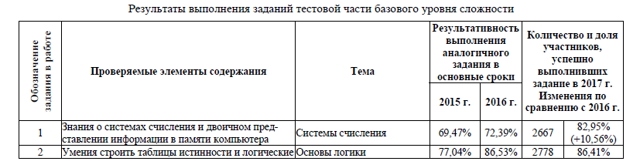
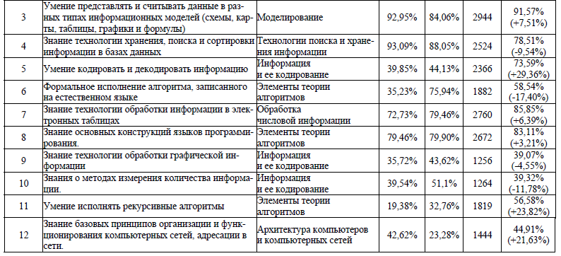

Slide 8
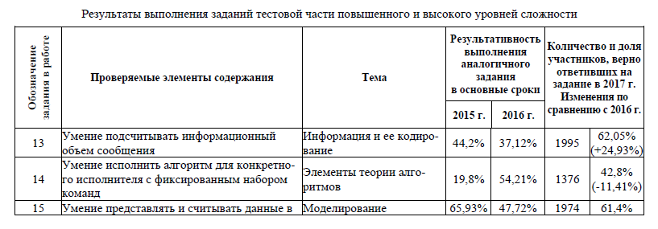
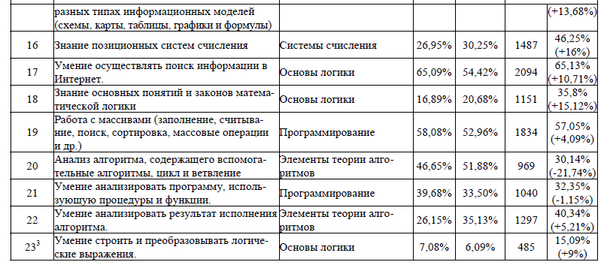

Slide 9
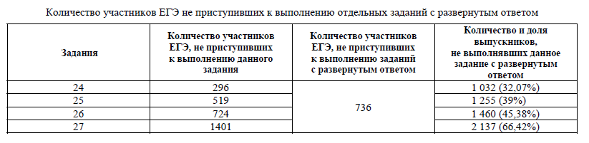
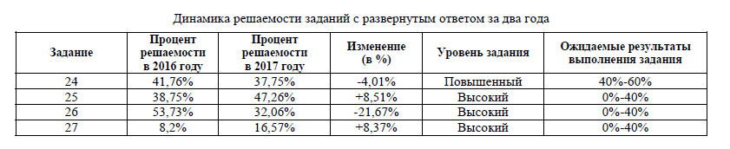
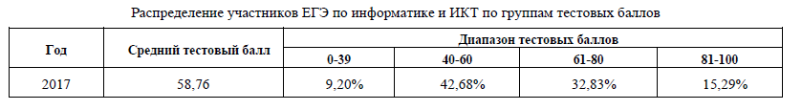

Slide 10
Меры для преодоления среднего балла по МО
Фильтр учащихся, выбравших экзамен с помощью тренировочных и диагностических работ и доведение результатов до родителей.
Предложение: запланировать и провести общую диагностическую работу в каникулы
Выявление текущего уровня знаний и владения необходимым комплексом умений и навыков по предмету.
Анализ заданий прошлых лет и заданий, представленных в демоверсиях текущего года на сайте ФИПИ
Составить план и программу подготовки к экзамену.
Предложение: создать банк диагностических работ с ответами
Рассмотрение задач повышенной сложности на заседаниях ГМО, взаимное консультирование.

Slide 11
